Slide 1
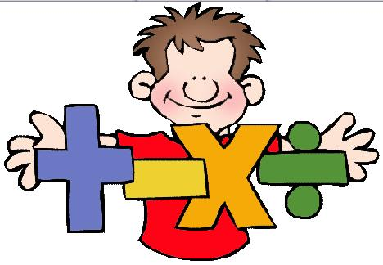
Las Matemáticas

Slide 2
Más

Slide 3
Menos

Slide 4
Dividido por

Slide 5
Por

Slide 6
Son

Slide 7
Suma
Dos más tres son cinco. (Two plus three is five.)

Slide 8
Resta
Cinco menos cuatro son uno. (Five minus four is one.)

Slide 9
Multiplicación
Tres por cuatro son doce. (Three times four is twelve.)

Slide 10
División
Doce dividido por cuatro son tres. (Twelve divided by four is three.)

